Slide 1

Progetto di Text Mining
Wish Upon a Star: predirre il sentiment di una review dal suo contenuto.
Lorenzo Camaione 850380
Davide Toniolo 800458
Università degli Studi di Milano-Bicocca

Slide 2

Introduzione
Gli obiettivi
Dataset
Text preprocessing
Modelli a confronto
Conclusioni

Slide 3


Gli obiettivi
E’ possibile predirre il sentiment di una review dal suo testo?

Slide 4

Dataset
Esplorazione
280 000 review in formato JSON – Ambito Clothing, Shoes and Jewellery
Filtro dei campi interessanti
Discretizzazione della variabile target:
1-2 stelle: sentiment negativo
3 stelle: sentiment neutro
4-5 stelle: sentiment positivo

Slide 5
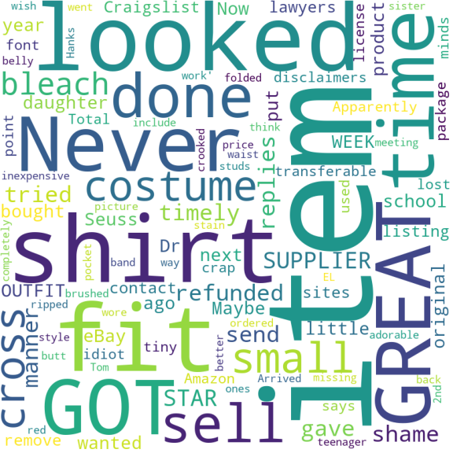
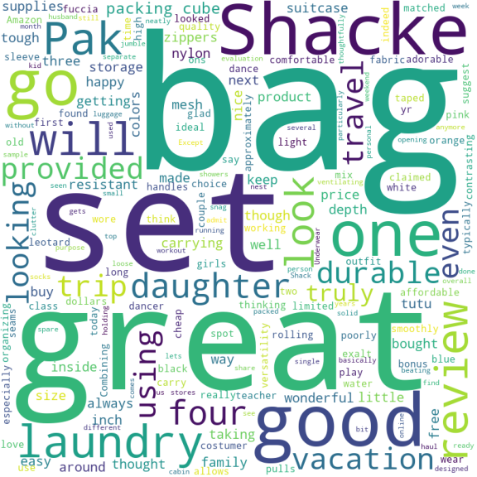

Dataset
Esplorazione
Esplorazione delle review con 1 e 5 stelle tramite uso di word cloud

Slide 6

Text preprocessing
Text representation
Ottimizzazione
Tokenization
Normalization
Stemming o lemmatization
Stop words removal

Slide 7

Text preprocessing
Text representation
Ottimizzazione
Bag of words
Tf-idf

Slide 8

Text preprocessing
Text representation
Ottimizzazione
Ottimizzazione dell’utilizzo di memoria
Matrici Sparse
Decomposizione usando PCA

Slide 9
Modelli
Confronto tra modelli
Gaussian NB
Reti neurali
Knn
Random forest
Linear SVC

Slide 10
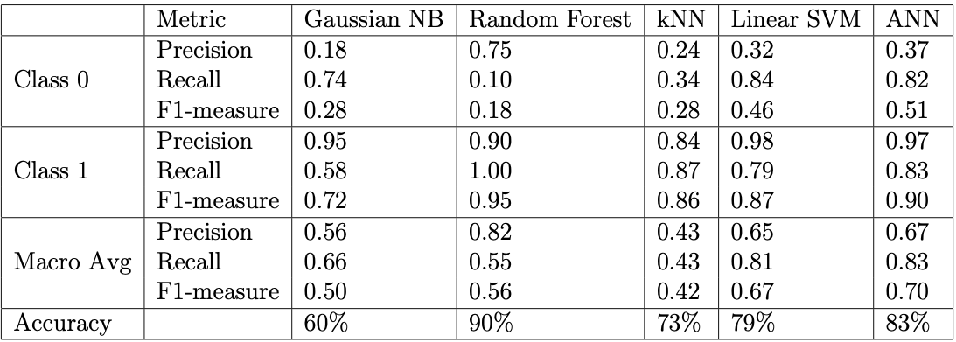
Modelli
Confronto tra modelli
Performance dei vari modelli misurati in termini di precision e recall

Slide 11

Conclusioni
e
Sviluppi Futuri

Slide 12

Conclusioni e Sviluppi Futuri
I modelli di tipo Random Forest e Fully Connected NN hanno i risultati i più promettenti
Utilizzare altre tecniche per la Fattorizzazione
Esplorare rappresentazioni testuali più sofisticate

Slide 13

Grazie per l’attenzione!

